Slide 1


ASEGURAMIENTO DE INFRAESTRUCTURA TECNOLOGICA
Fortalecimiento CIS

Slide 2




Cumplimiento
¿Quiénes son?
Organización sin fines de lucro impulsada por la comunidad, responsable de CIS Controls ® y CIS Benchmarks ™ , las mejores prácticas reconocidas a nivel mundial para proteger los sistemas y datos de TI.
Comunidad global de profesionales de TI para desarrollar continuamente estos estándares y proporcionar productos y servicios para proteger de manera proactiva contra las amenazas emergentes.
CIS Hardened Images® brindan entornos informáticos seguros, bajo demanda y escalables en la nube.

Slide 3
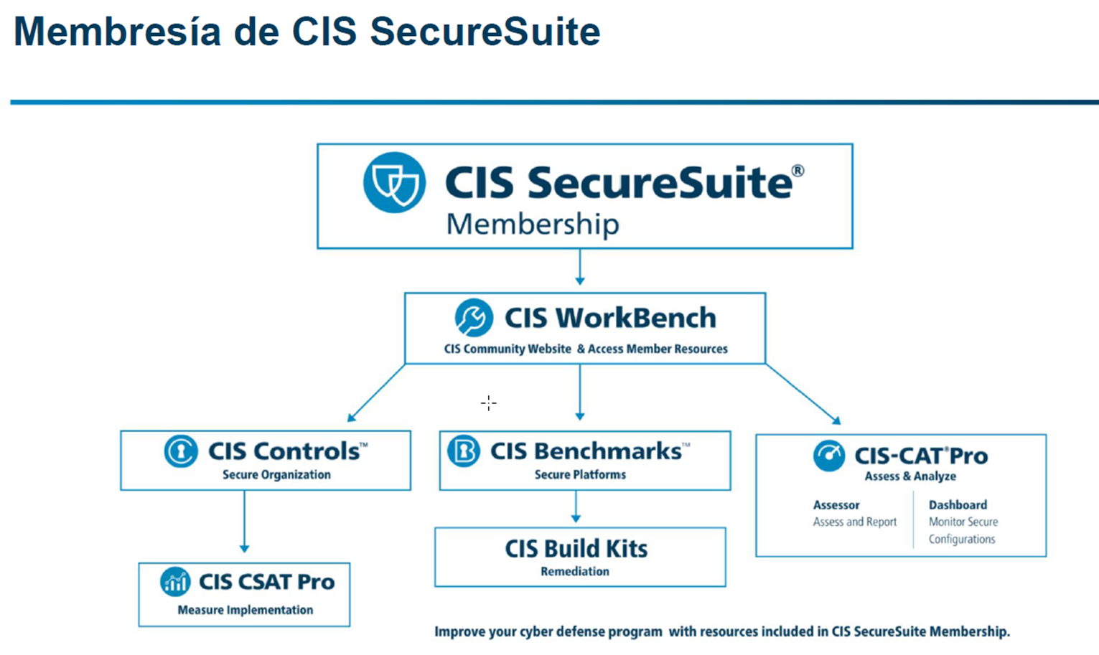

Cumplimiento

Slide 4
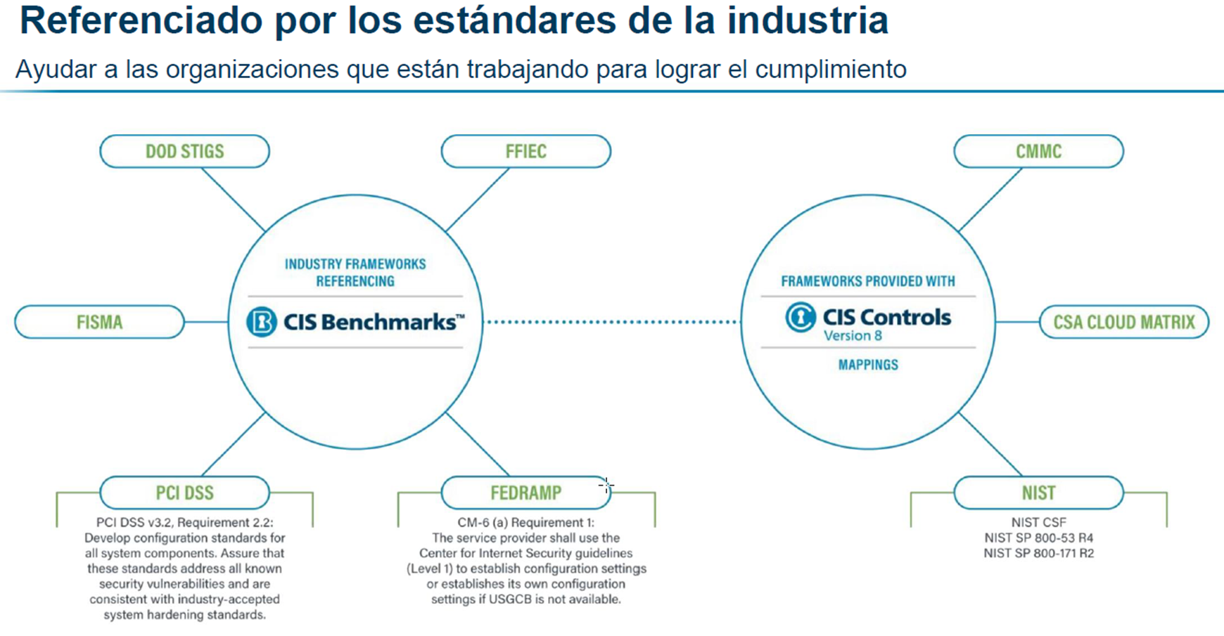
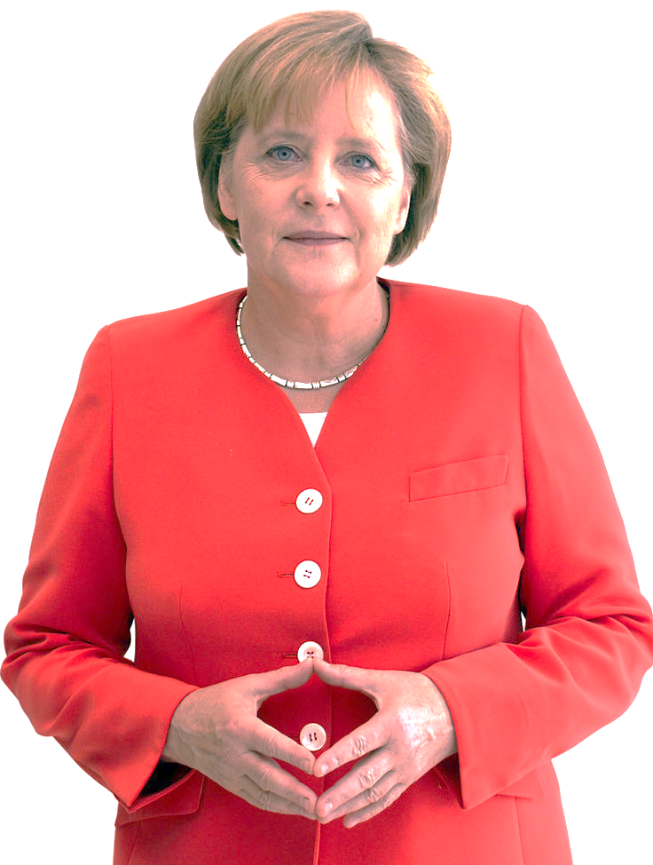
Cumplimiento

Slide 5
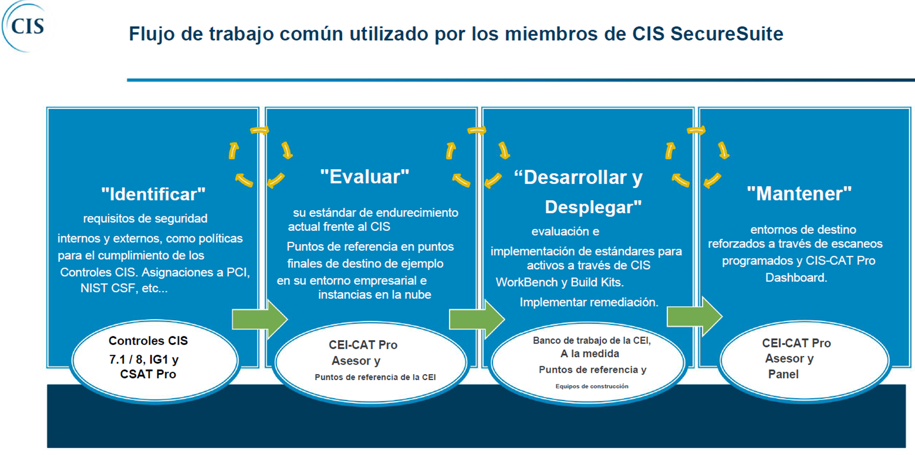
Cumplimiento

Slide 6

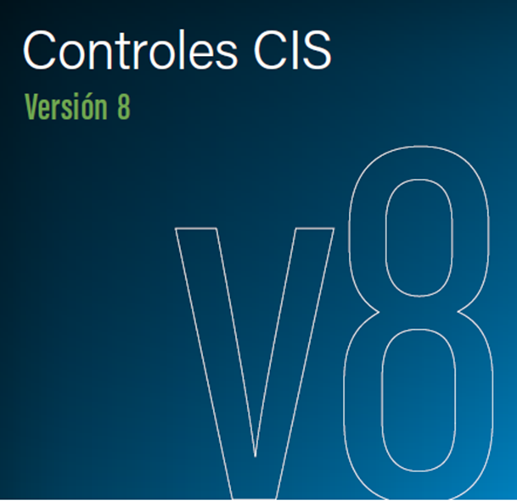
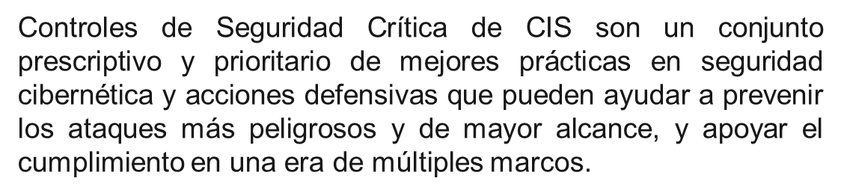
Cumplimiento

Slide 7
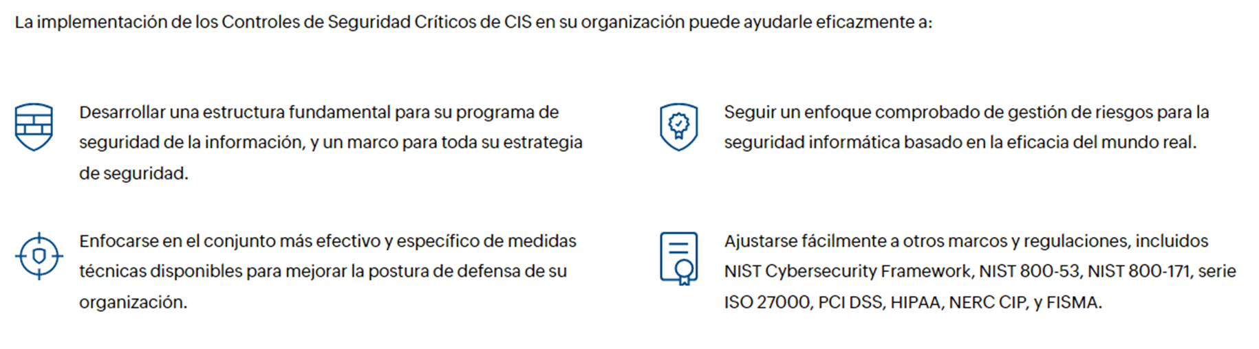
Cumplimiento
¿Qué significa esto para una organización?

Slide 8
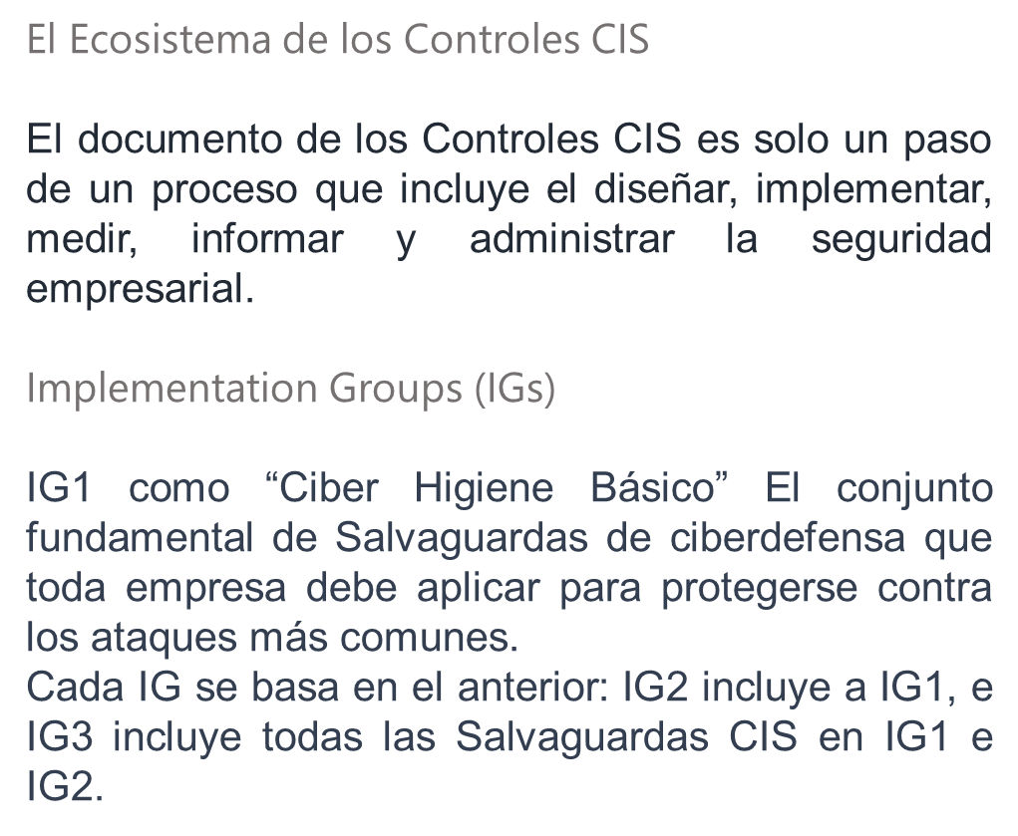
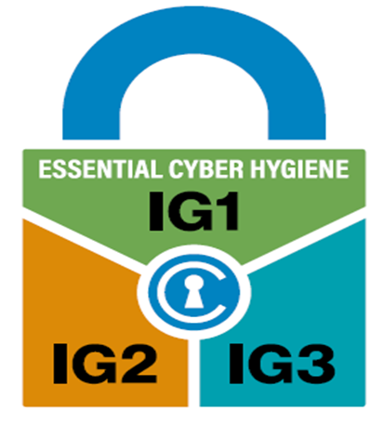
Cumplimiento
Como empezar

Slide 9
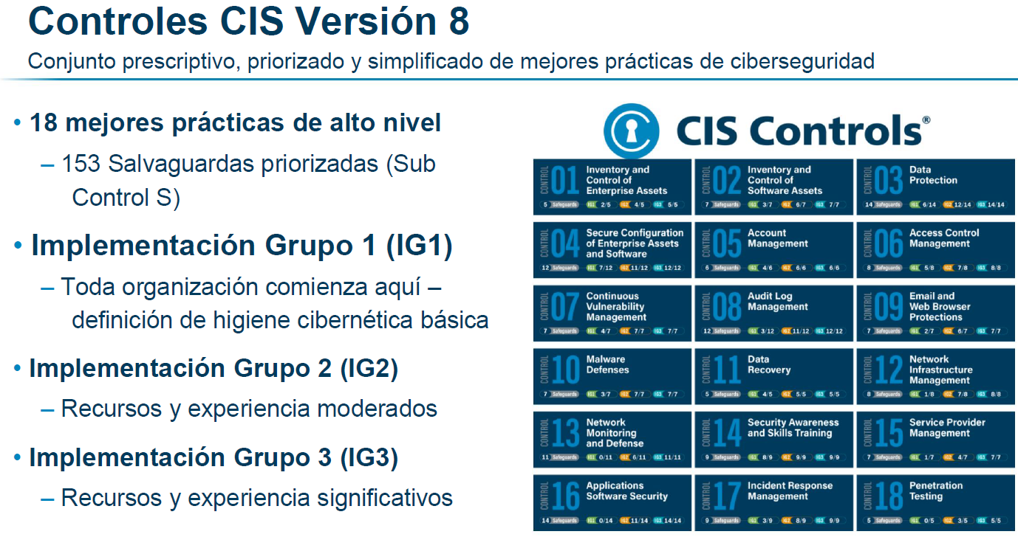
Cumplimiento

Slide 10
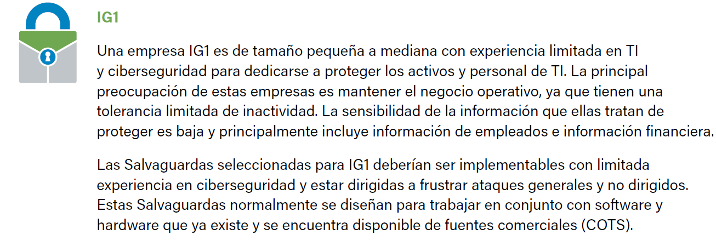
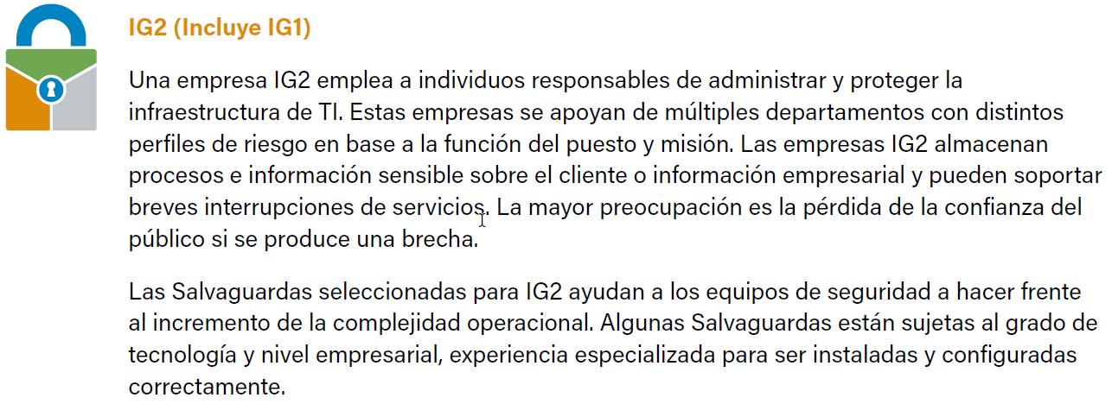
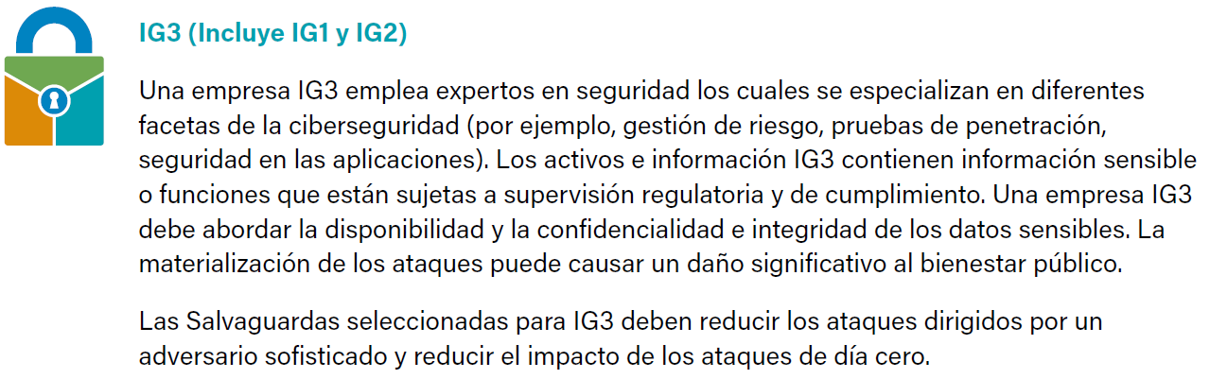
Cumplimiento

Slide 11
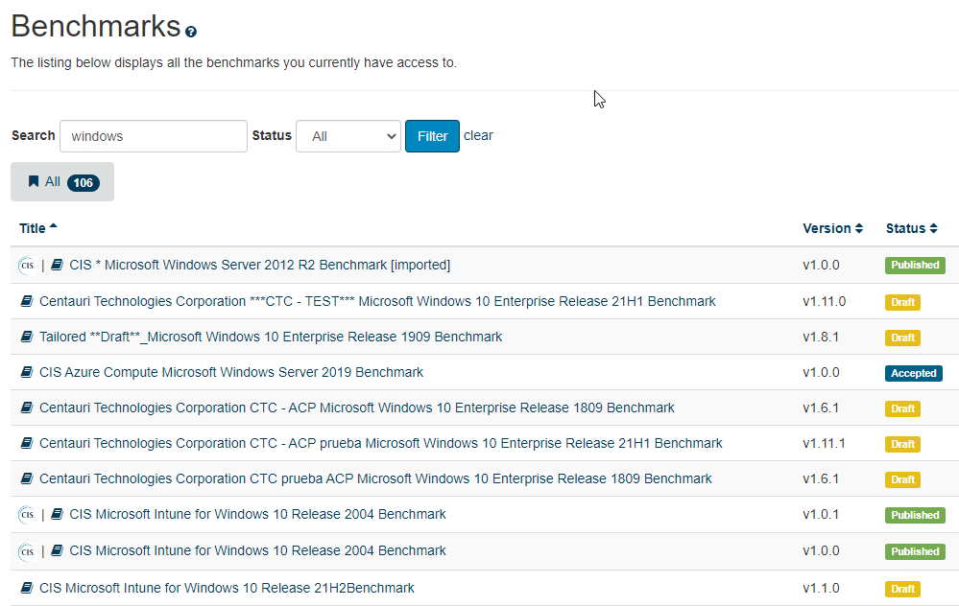

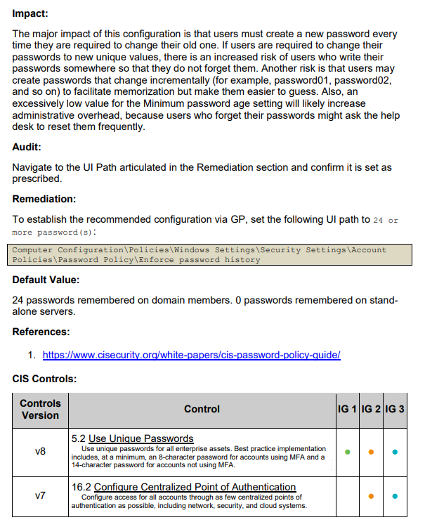
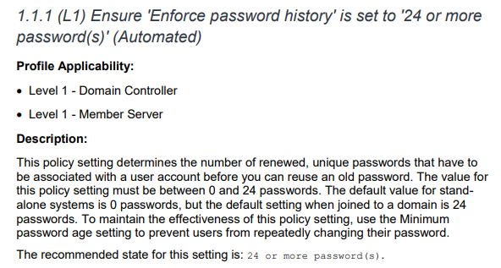
Cumplimiento
Herramientas de evaluación CIS
https://workbench.cisecurity.org/

Slide 12

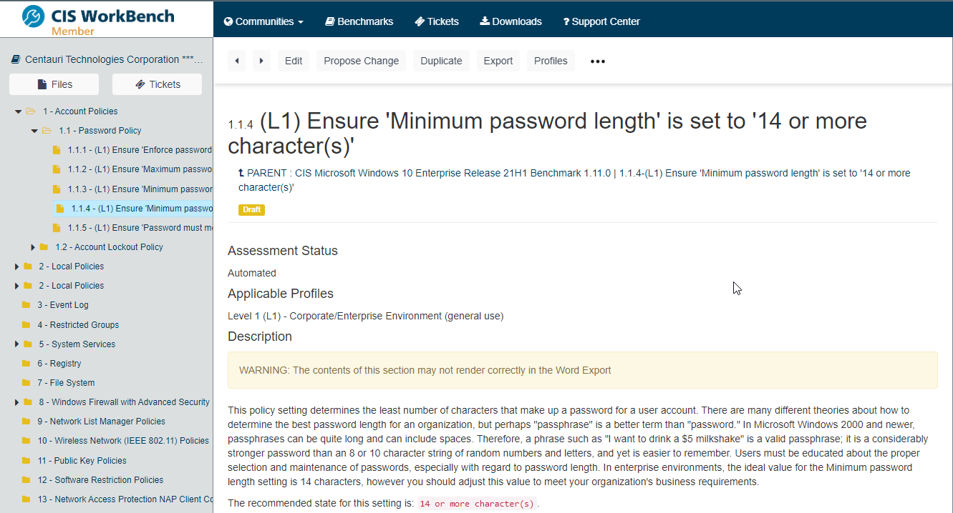
Cumplimiento

Slide 13
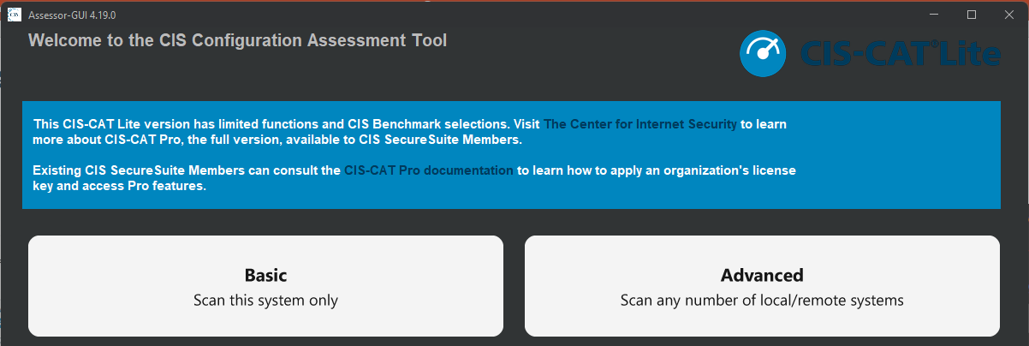
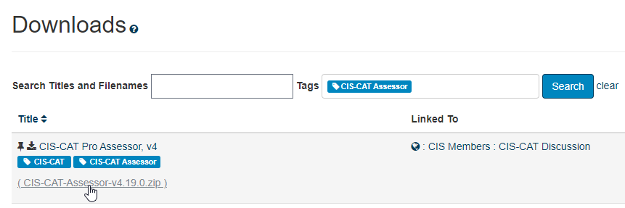
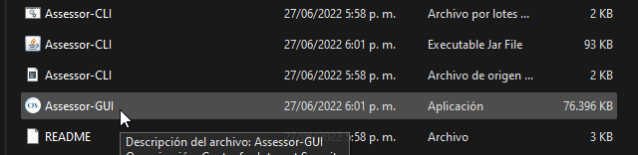
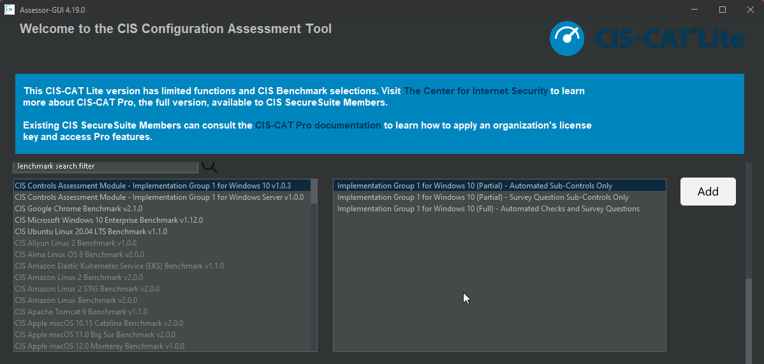
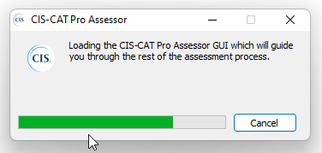
Cumplimiento

Slide 14
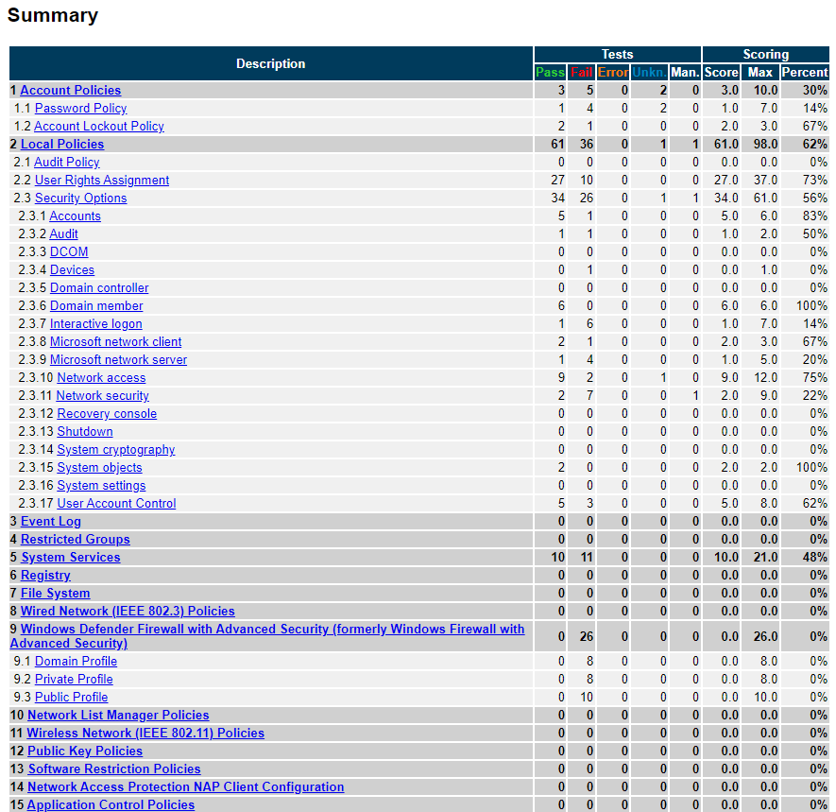
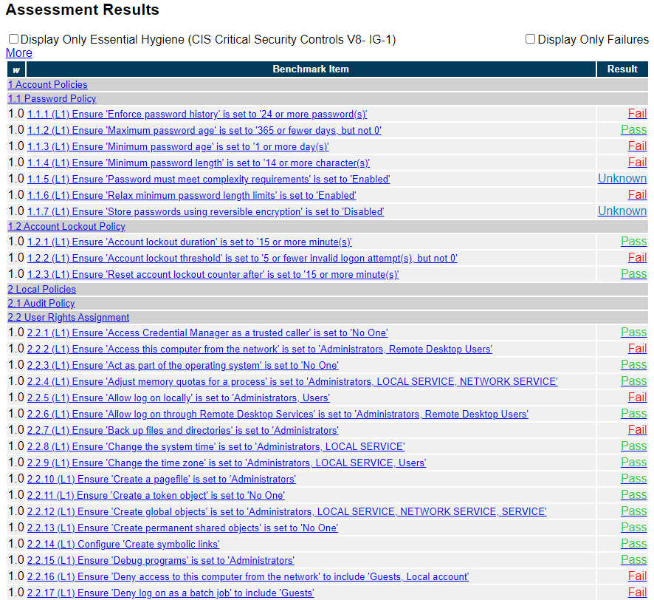
Cumplimiento

Slide 15
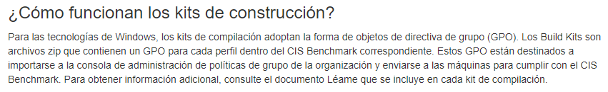

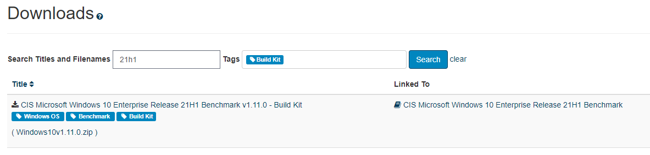
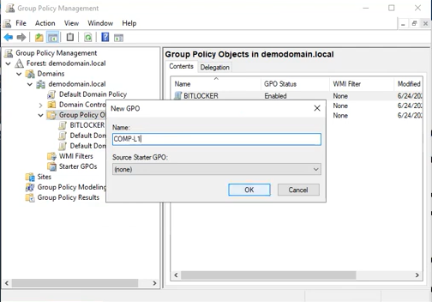
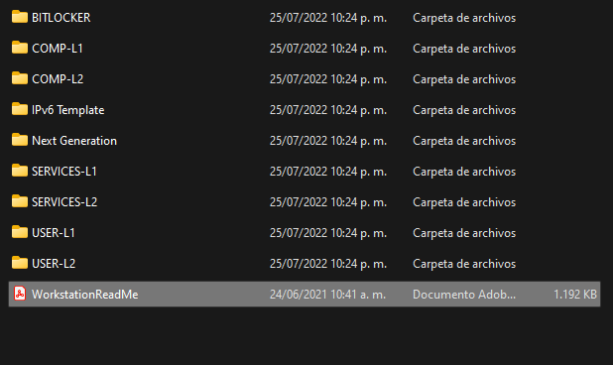
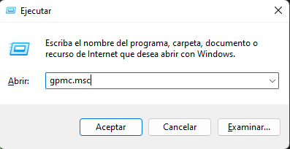
Cumplimiento

Slide 16

Gracias
Esta foto de Autor desconocido está bajo licencia CC BY-SA-NC

